Slide 1










零死角玩转STM32—M4系列
高级定时器
淘宝：firestm32.taobao.com
论坛： www.firebbs.cn
扫描进入淘宝店铺

Slide 2
主讲内容
01
高级定时器初始化结构体讲解
参考资料:《零死角玩转STM32》
“TIM—高级定时器”章节

Slide 3
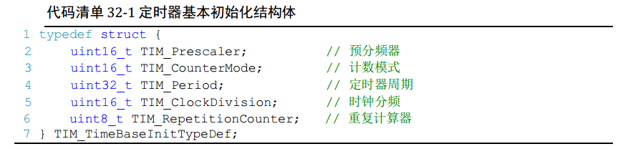
初始化结构体讲解
1-时基初始化结构体：TIM_TimeBaseInitTypeDef

Slide 4
初始化结构体讲解
1-TIM_Prescaler：定时器预分频器设置，时钟源经该预分频器才是定时器计数时钟CK_CNT，它设定 PSC 寄存器的值。计算公式为： 计数器时钟频率 (fCK_CNT) 等于fCK_PSC / (PSC[15:0] + 1)，可实现 1 至 65536 分频。

Slide 5
初始化结构体讲解
2-TIM_CounterMode：定时器计数方式，可设置为向上计数、向下计数以及中心对齐。高级控制定时器允许选择任意一种。
3-TIM_Period：定时器周期，实际就是设定自动重载寄存器 ARR 的值， ARR 为要装载到实际自动重载寄存器（即影子寄存器） 的值， 可设置范围为 0 至 65535。

Slide 6
初始化结构体讲解
4-TIM_ClockDivision：时钟分频，设置定时器时钟 CK_INT 频率与死区发生器以及数字滤波器采样时钟频率分频比。可以选择 1、 2、 4 分频。只有在使用外部时钟2和输入捕获的时候用得到。
5-TIM_RepetitionCounter：重复计数器，只有 8 位，只存在于高级定时器。

Slide 7
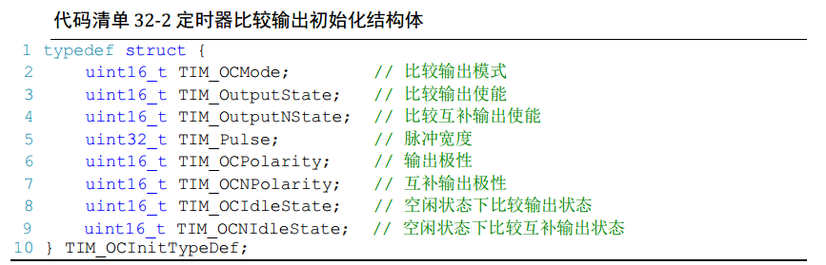
初始化结构体讲解
2-输出比较结构体：TIM_OCInitTypeDef

Slide 8
初始化结构体讲解
1-TIM_OCMode：比较输出模式选择，总共有八种，常用的为 PWM1/PWM2。它设定CCMRx 寄存器 OCxM[2:0]位的值。
2-TIM_OutputState：比较输出使能，决定最终的输出比较信号 OCx 是否通过外部引脚输出。它设定 TIMx_CCER 寄存器 CCxE/CCxNE 位的值。

Slide 9
初始化结构体讲解
3-TIM_OutputNState:比较互补输出使能，决定 OCx 的互补信号 OCxN 是否通过外部引脚输出。它设定 CCER 寄存器 CCxNE 位的值。
4-TIM_Pulse：比较输出脉冲宽度，实际设定比较寄存器 CCR 的值，决定脉冲宽度。可设置范围为 0 至 65535。

Slide 10
初始化结构体讲解
5-TIM_OCPolarity：比较输出极性，可选 OCx 为高电平有效或低电平有效。它决定着定时器通道有效电平。它设定 CCER 寄存器的 CCxP 位的值。
6-TIM_OCNPolarity：比较互补输出极性，可选OCxN 为高电平有效或低电平有效。它设定 TIMx_CCER 寄存器的 CCxNP 位的值。

Slide 11
初始化结构体讲解
7-TIM_OCIdleState：空闲状态时通道输出电平设置，可选输出 1 或输出 0，即在空闲状态(BDTR_MOE 位为 0)时，经过死区时间后定时器通道输出高电平或低电平。它设定CR2 寄存器的 OISx 位的值。
8-TIM_OCNIdleState：空闲状态时互补通道输出电平设置，可选输出 1 或输出 0，即在空闲状态(BDTR_MOE 位为 0)时，经过死区时间后定时器互补通道输出高电平或低电平，设定值必须与 TIM_OCIdleState 相反。它设定是 CR2 寄存器的 OISxN 位的值。

Slide 12
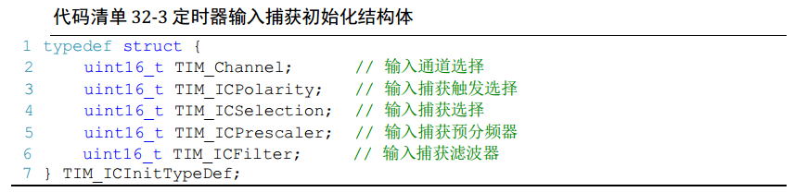
初始化结构体讲解
2-输入捕获结构体：TIM_ICInitTypeDef

Slide 13
初始化结构体讲解
1-TIM_Channel：捕获通道 ICx 选择，可选 TIM_Channel_1、 TIM_Channel_2、 TIM_Channel_3 或 TIM_Channel_4 四个通道。它设定 CCMRx 寄存器 CCxS 位 的值。
2-TIM_ICPolarity：输入捕获边沿触发选择，可选上升沿触发、下降沿触发或边沿跳变触发。它设定 CCER 寄存器 CCxP 位和 CCxNP 位的值。

Slide 14
初始化结构体讲解
3-TIM_ICSelection：输入通道选择，捕获通道 ICx 的信号可来自三个输入通道，分别为 TIM_ICSelection_DirectTI、TIM_ICSelection_IndirectTI 或 TIM_ICSelection_TRC
它设定 CCRMx 寄存器的 CCxS[1:0]位的值。

Slide 15
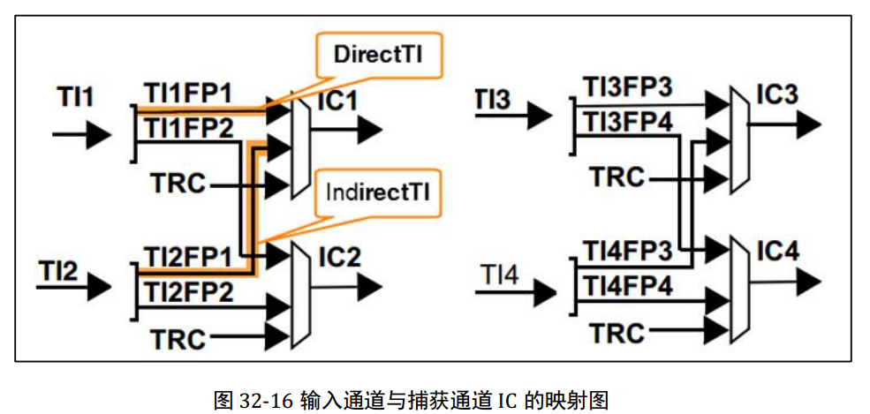
初始化结构体讲解

Slide 16
初始化结构体讲解
4-TIM_ICPrescaler：输入捕获通道预分频器，可设置 1、 2、 4、 8 分频，它设定 CCMRx寄存器的 ICxPSC[1:0]位的值。如果需要捕获输入信号的每个有效边沿，则设置 1 分频即可。
5-TIM_ICFilter：输入捕获滤波器设置，可选设置 0x0 至 0x0F。它设定 CCMRx 寄存器ICxF[3:0]位的值。一般我们不使用滤波器，即设置为 0。

Slide 17
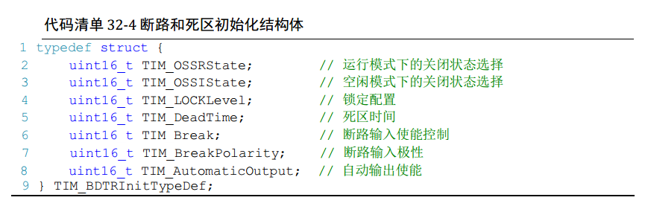
初始化结构体讲解
3-断路和死区初始化结构体：IM_BDTRInitTypeDef
有关这个结构体的成员的含义只需要参考断路和死区寄存器：TIMx_BDTR即可。

Slide 18
零死角玩转STM32—M4系列
THANKS
论坛： www.chuxue123.com
淘宝：firestm32.taobao.com
扫描进入淘宝店铺

